Slide 1
第二节 离散型随机变量及其分布律
一、离散型随机变量的分布律
二、常见离散型随机变量的概率分布
三、小结

Slide 2








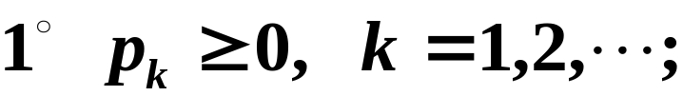
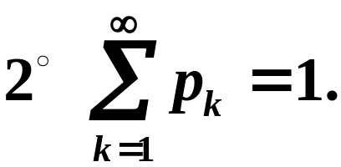
一、离散型随机变量的分布律
的概率,
为
说明：
由概率的定义,

Slide 3





分布律也可以用表格的形式来表示:
率的规律.
这些概率合
起来是1.
可以想象成:
概率1以一定的规律分布在
各个可能值上.

Slide 4










例1
设一汽车在开往目的地的道路上需经过4
组信号灯,每组灯以0.5的概率允许或禁止汽车通过，
它已通过的信号灯组数
(设各组信号灯的工作是相互独立的),
解：

Slide 5
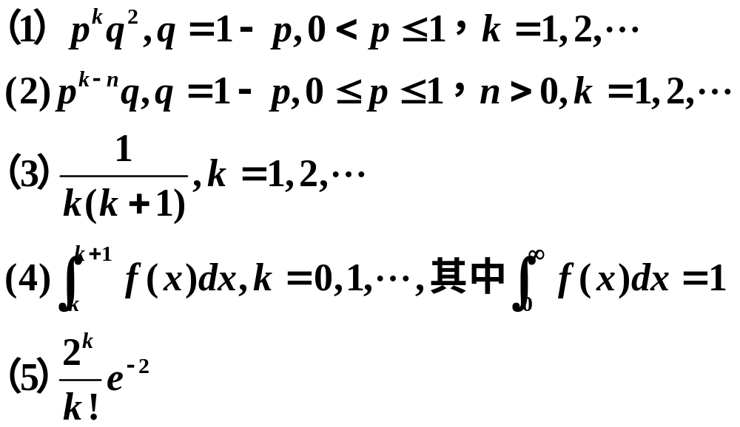
课堂思考：
下列哪些序列可以是某个离散型随机变量的分布律？

Slide 6








二、常见离散型随机变量的概率分布
(一) (0―1)分布
其分布是
(0―1)分布的分布律也可写成

Slide 7
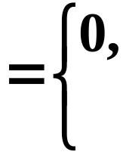






实例
“抛硬币”试验,
观察正、反两面情况.
随机变量X服从(0―1)分布.
其分布律为

Slide 8










对于一个随机试验,
如果它的样本空间只包含
两个元素,
服从(0―1)分布的随机变量
来描述这个随机试验的结果.

Slide 9


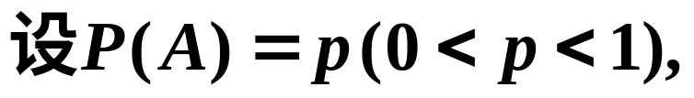


(二) 伯努利试验、二项分布
伯努利资料
伯努利(Bernoulli)实验.
此
则称这一
它有广泛的应用,
是研究最多的模型之一.

Slide 10


实例1 抛一枚硬币观察得到正面或反面. 若将硬
币抛 n 次,就是n重伯努利试验.
实例2 抛一颗骰子n次,观察是否 “出现 1 点”,
就是 n重伯努利试验.
二项概率公式

Slide 11



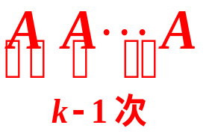


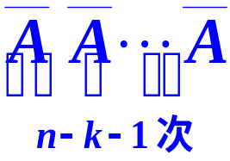
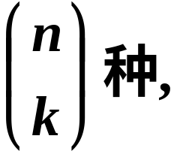
且两两互不相容.

Slide 12
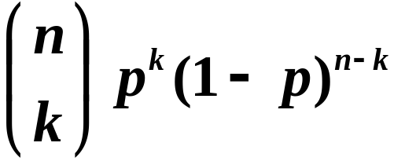

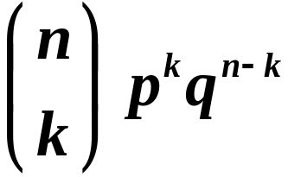

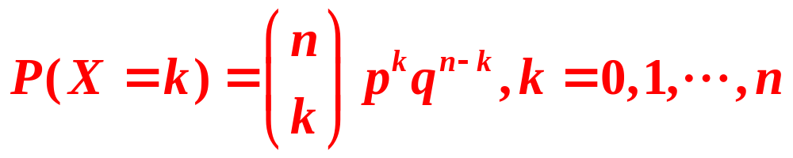


称这样的分布为二项分布.记为
二项分布
两点分布

Slide 13
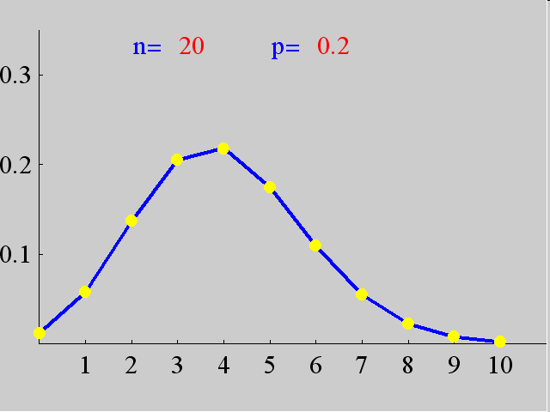
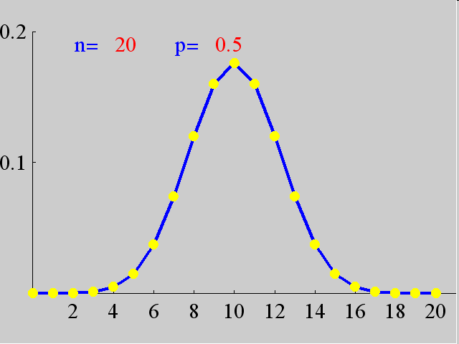
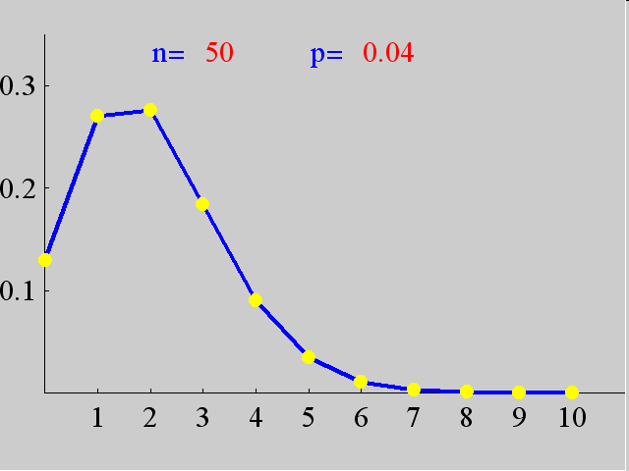
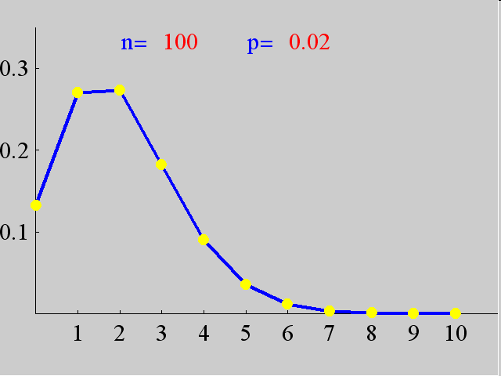
二项分布的图形
特点：随着k的增大，概率先是随之增大，直到达到最大值，随后单调减小。

Slide 14







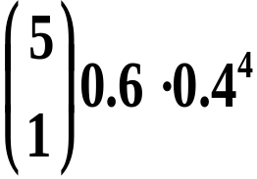
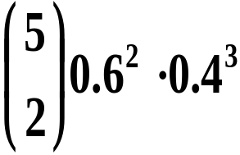
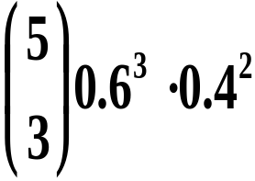
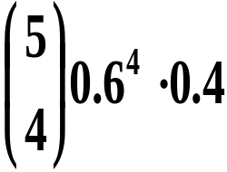


例如 在相同条件下相互独立地进行 5 次射击,每次射击时击中目标的概率为 0.6 ,则击中目标的次数 X 服从 b (5,0.6) 的二项分布.

Slide 15
例2
按规定,
某种型号的电子元件的使用寿命
超过1500小时的为一等品.
已知某一大批产品的一
级品率为0.2,
现在从中随机抽查20只.
问20只元件
少?
解
这是不放回抽样.
但由于这批元件的总数
很大,
且抽查元件的数量相对于元件的总数来说又
很小,
因而此抽样可近似当作放回抽样来处理,
这
样做会有一些误差,
但误差不大.
我们把检查一只

Slide 16



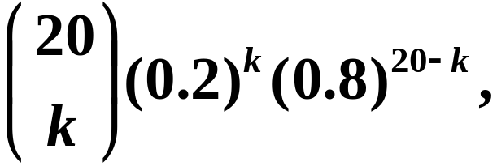

元件看它是否为一等品看成是一次试验,
检查20只
元件相当于做20重伯努利试验.
中一级品的只数,
那么,
且有
于是所求概率为
将计算结果列表如下:

Slide 17











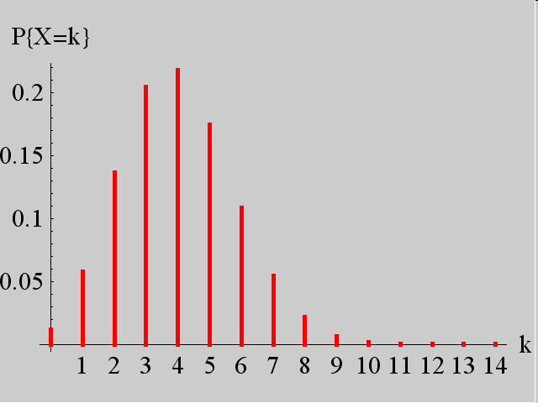
图示概率分布

Slide 18




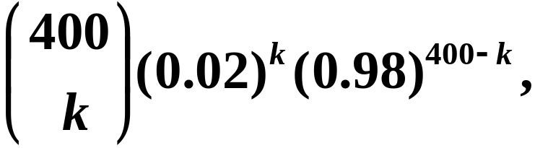

例3
某人进行射击,
假设每次射击的命中率为
0.02,
独立射击400次,
试求至少击中两次的概率.
解
将一次射击看成是一次试验.
设击中的次

Slide 19






于是所求概率为
这一事实说明：尽管一个事件在一次试验中发生的概率很小，但只要试验次数很多，而且试验是独立进行的，那么这一事件的发生几乎是肯定的。

Slide 20


例4
设有80台同类型设备,
各台工作是相互独
立的,
发生故障的概率都是 0.01,
且一台设备的故
障能由一个人处理.
考虑两种配备维修工人的方法,
其一是由4人维护,
每人负责20台;
其二是由3人共
同维护80台.
试比较这两种方法在设备发生故障时
不能及时维修的概率的大小.
解
按第一种方法,
中同一时刻发生故障的台数”，

Slide 21





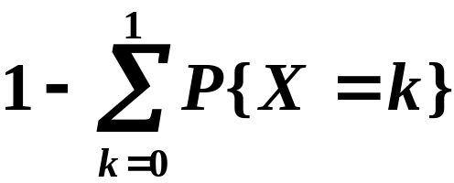
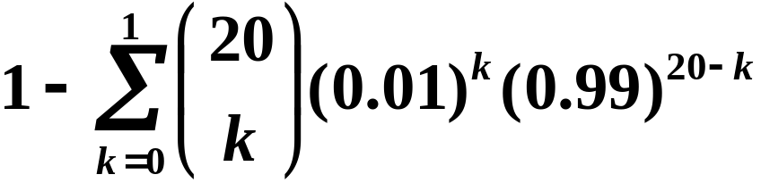

则知80台中发生故障而不能及时维修的概率为
故有

Slide 22

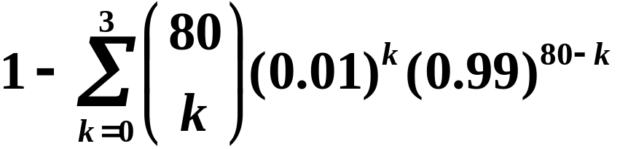


按第二种方法,
障的台数,
此时,
故80台中发生故障
而不能及时维修的概率为
我们发现,
在后一种情况尽管任务重了(每人平
均维护约27台),
但工作效率不仅没有降低,
反而提
高了.

Slide 23
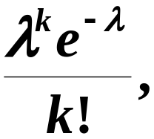



(三) 泊松分布
而
取各个值的概率为

Slide 24
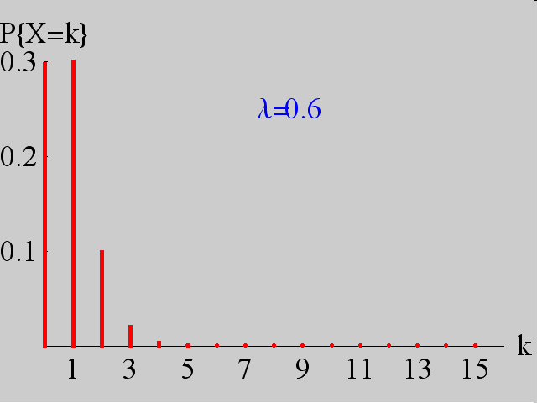
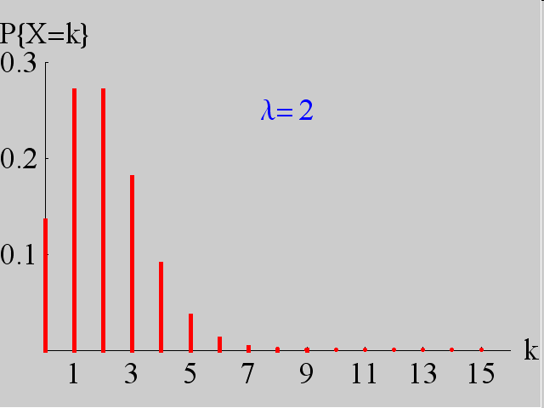
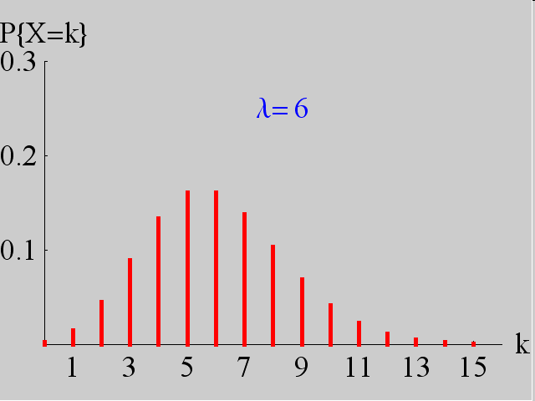
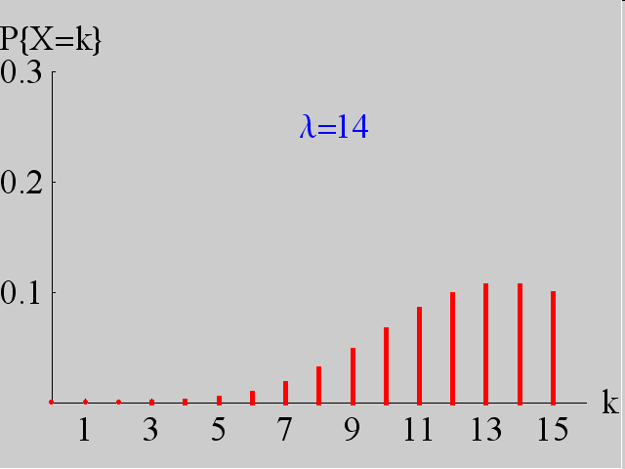
泊松分布的图形

Slide 25

泊松分布的背景及应用
二十世纪初卢瑟福和盖克两位科学家在观察
与分析放射性物质放出的粒子个数的情况时,
他们
做了2608次观察(每次时间为7.5秒)发现放射性物
质在规定的一段时间内,
其放射的粒子数X服从泊
松分布.

Slide 26






地震
火山爆发
特大洪水
商场接待的顾客数
电话呼唤次数
交通事故次数

Slide 27
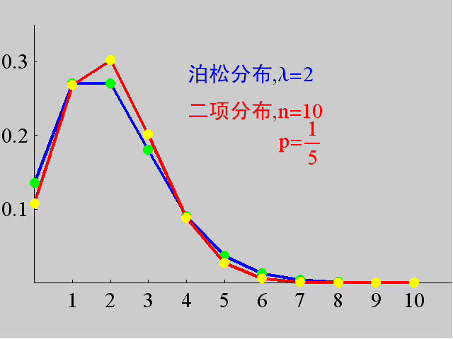

泊松分布 ?
二项分布

Slide 28



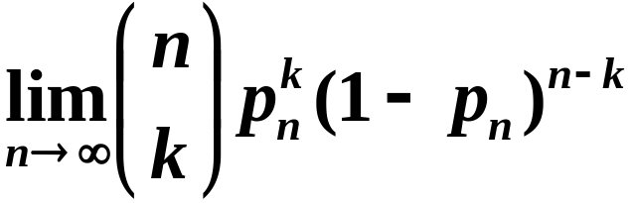
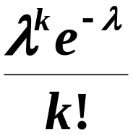
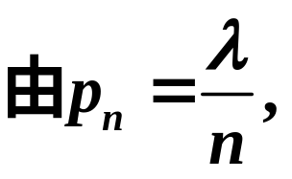
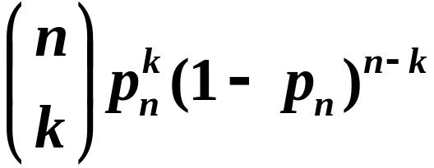
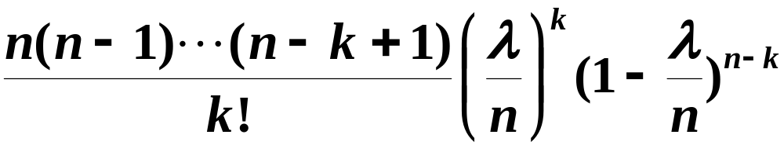
泊松定理
数,
有
证
有

Slide 29
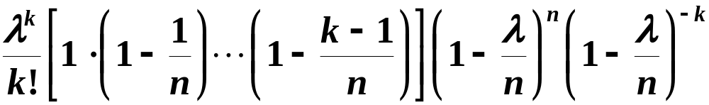


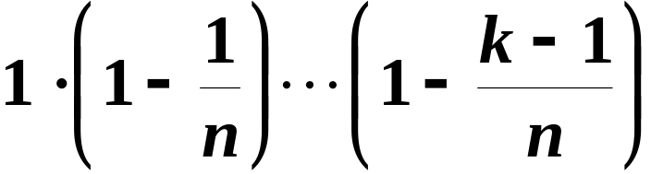


Slide 30
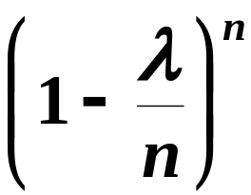
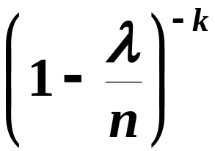




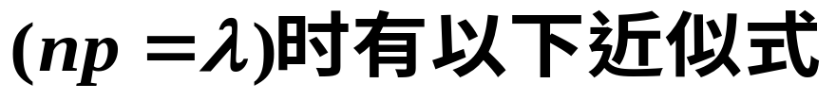
故有
必定很小,
因此,

Slide 31
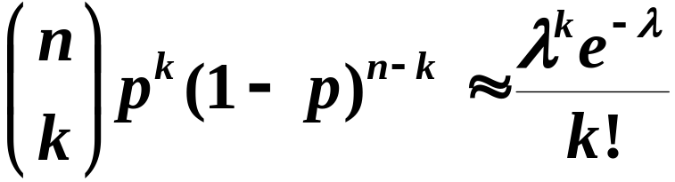

(2.7)

Slide 32



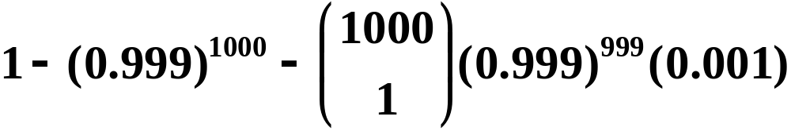


例5
计算机硬件公司制造某种特殊型号的微型
芯片,
次品率达0.1%,
各芯片成为次品相互独立.
求在1000只产品中至少有2只次品的概率.
解
品中的次品数,
所求概率为

Slide 33





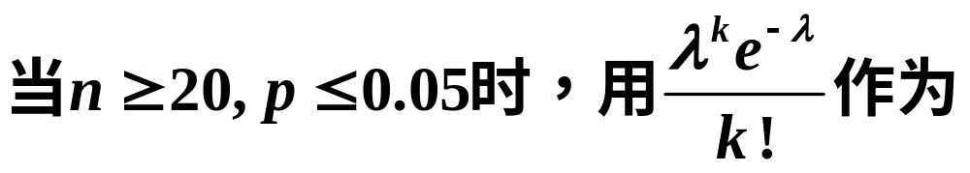
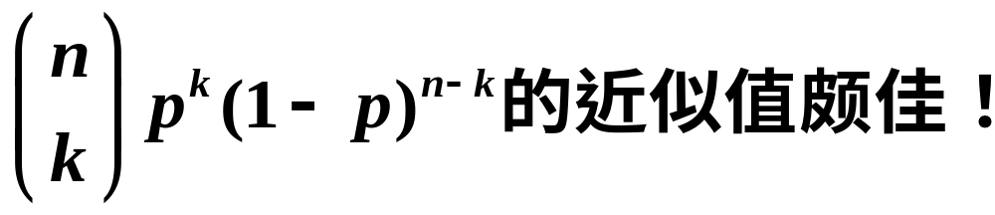
用泊松定理来计算得,
一般,

Slide 34
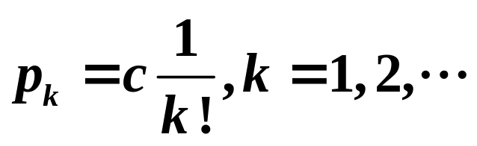
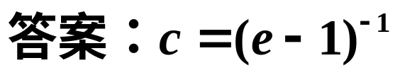
课堂思考：
请求出下列分布律中的常数c。

Slide 35



三、小结
离散型随机变量的分布
两点分布
两点分布
二项分布
二项分布
泊松分布
泊松分布

Slide 36
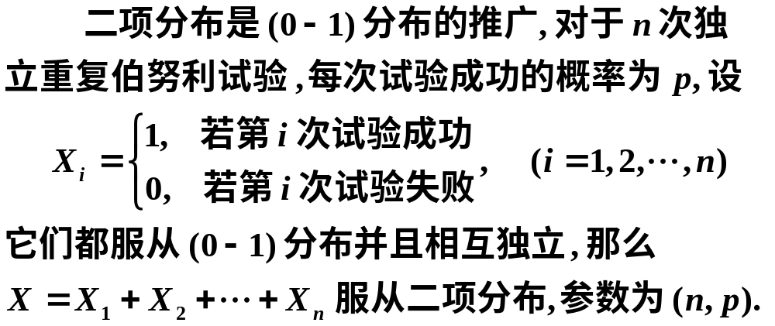

Slide 37
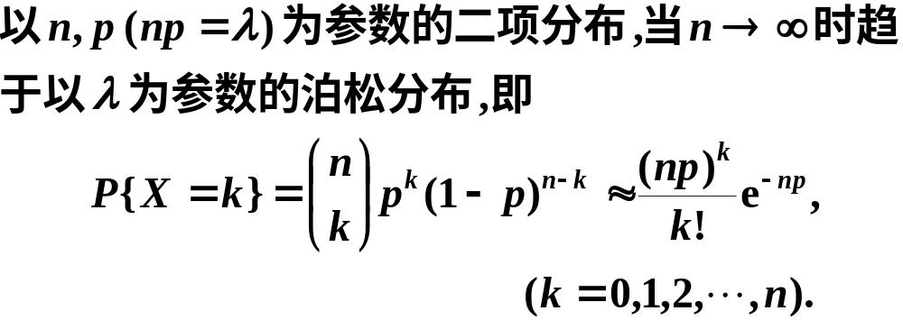
作业：4,5,9,13,16

Slide 38

伯努利资料
Jacob Bernoulli
Born: 27 Dec 1654 in Basel, Switzerland
Died: 16 Aug 1705 in Basel, Switzerland
返回

Slide 39
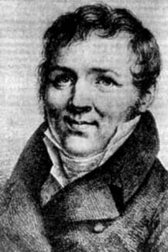
泊松资料
Siméon Poisson
Born: 21 June 1781 in Pithiviers, France
Died: 25 April 1840 in Sceaux (near Paris), France
返回

